Slide 1
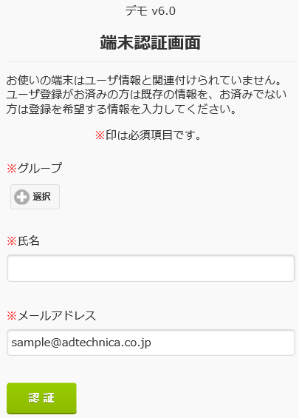
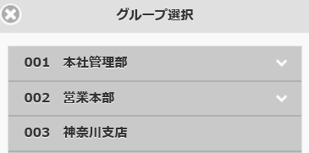
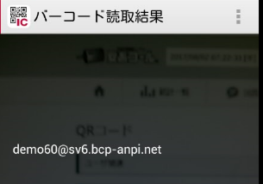
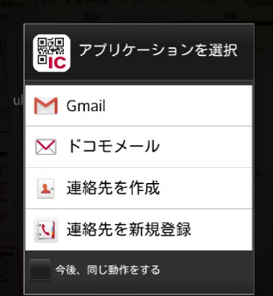
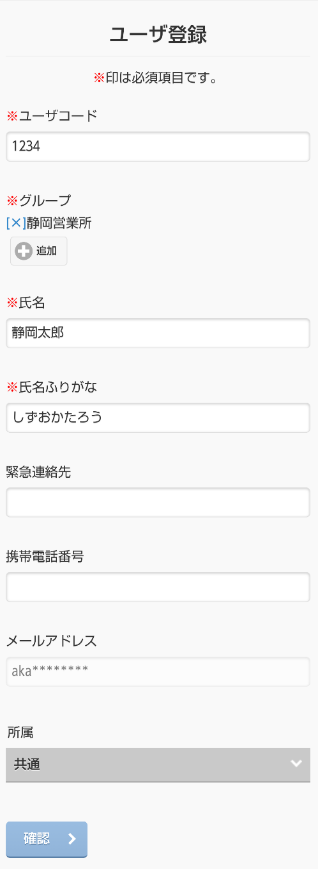
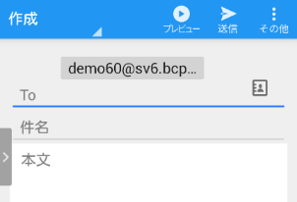
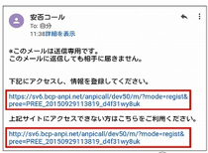
「安否コール」登録手順書
モバイル版
＜STEP１＞登録用 空メールを送信
＜STEP３＞安否コールへ登録
①以下のドメインを許可するよう設定します。
⑥「端末認証画面」が表示されます。
※迷惑メールフィルターにより受信を拒否している場合のみ。
※設定方法は、各端末の取扱説明書をご覧いただくか、
契約キャリアにご確認ください。
グループ
「選択」ボタンからグループ一覧を表示し、該当するグループ名を選択します。
※グループ用QRコードを読み取った場合は、自動入力されています。
1
ドメイン：bcp-anpi.net
②下図のQRコードを読み取ります。（※）
1
登録用QRを
貼付
2
③アドレスが表示されるので、メール送信するツールを選択します。
※画面は一例です。利用される端末により、表示画面は異なります。
氏名
姓名のスペースは、なくても構いません。
2
3
メールアドレス
自動入力されています。
3
全て入力したらタップ
チェック済の場合、
メール作成画面に
直接移動します
⑦「ユーザ登録」画面が表示されます。
ユーザコード（必須）
半角英数字で入力します。
（社員番号など）
■グループ
自動入力されています。
■氏名
自動入力されています。
1
④メール作成画面が表示されるので、そのまま「送信」します。
1
氏名ふりがな（必須）
姓名のスペースは、なくても構いません。
2
※QRコードが読み取れない場合
下記のメールアドレスをメール作成画面に直接入力し、「送信」します。
緊急連絡先（任意）
2
3
携帯電話番号（任意）
■メールアドレス
自動入力されています。
3
4
4
＜STEP２＞自動返信メールを受信
⑤自動返信されたメールを開き、メール本文のURLにアクセスします。
所属（任意）
該当するものにチェックをつけます。
sam
5
5
URLにアクセス
全て入力したらタップ
※ガラケーなどで
アクセスできない場合のみ使用

Slide 2
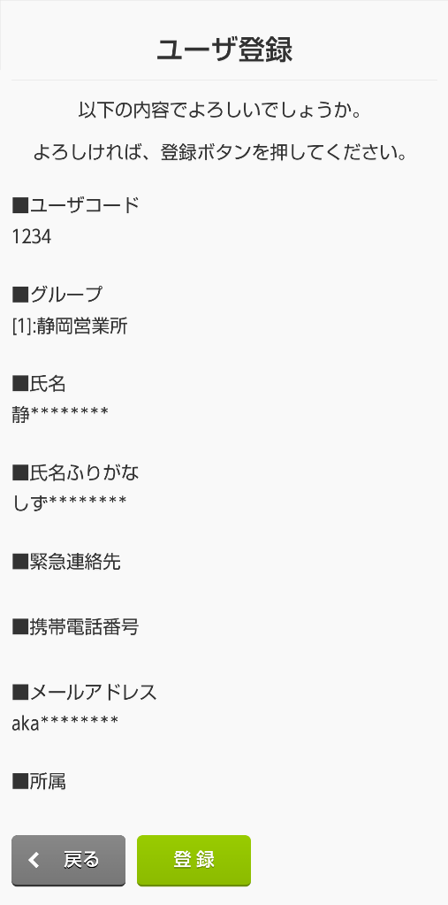
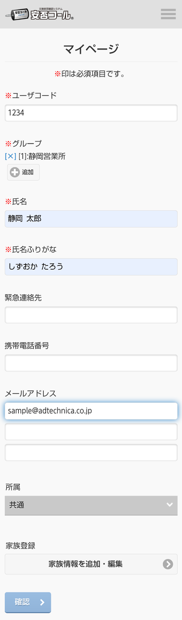
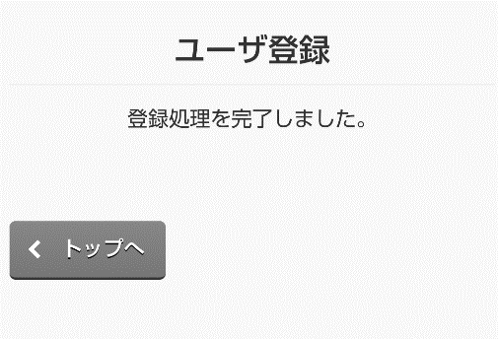
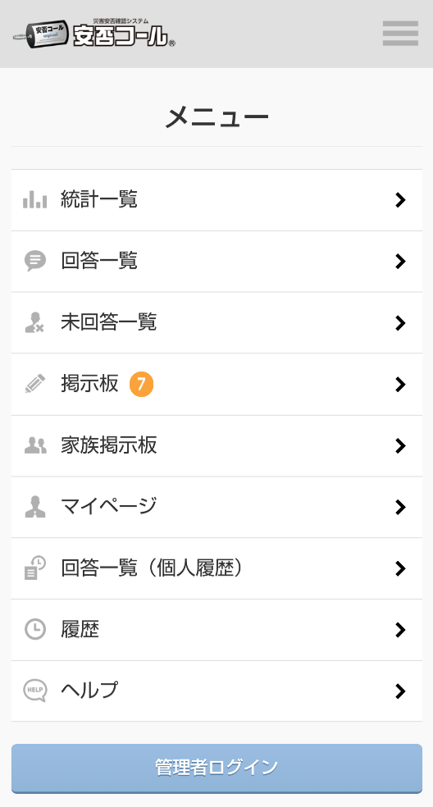
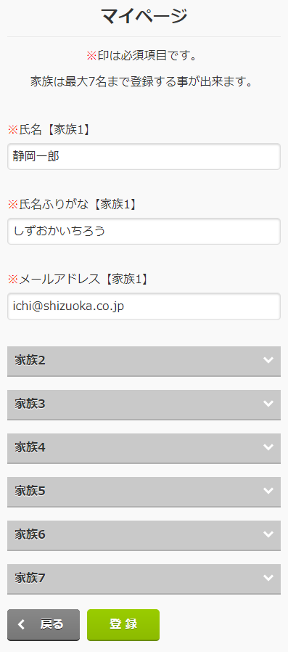
「安否コール」登録手順書
モバイル版
＜STEP4＞登録内容の確認
※ユーザ情報の変更
⑧入力内容を確認します。
※修正がある場合は、「戻る」ボタンで「ユーザ登録」画面に戻ります。
モバイルサイトメニュー「マイページ」より、ユーザ情報の変更が行えます。
メールアドレスの追加・変更などにご利用ください。
sample@adtechnica.co.jp
内容を確認したらタップ
⑨ユーザ登録が完了しました。
タップして
モバイルサイトニューへ
「家族登録」では、ご家族を最大7名まで登録できます。
登録されたご家族は、家族掲示板をご利用頂けます。
※ご家族自身で登録することも可能です。登録方法は、「家族登録手順書」を参照ください。
＜STEP5＞モバイルサイトのブックマーク
⑩手順⑨の「トップへ」ボタンを押下し、モバイルサイト（右図）をブックマークします。
ブックマーク方法は、各端末の設定方法に従ってください。
モバイルサイトは、
以下のQRコード・URLからも
アクセスできます。
モバイルサイト（SSL版URL）
QRを貼付
モバイルサイト（非SSL版URL）
QRを貼付
SSL版
非SSL版
※「端末認証画面」
（<3>手順⑥の画面）が表示された場合は、安否コールに登録されている情報を入力ください。
※非SSLの場合は「http://～」と入力ください

